Slide 1
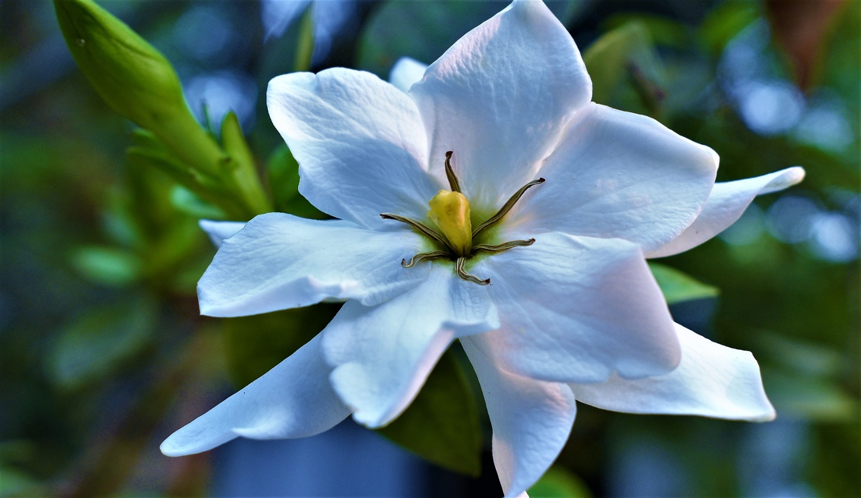
মাল্টিমিডিয়া শ্রেণি কক্ষে তোমাদের স্বাগতম
Notes:
স্লাইডটি পাঠসংশ্লিষ্ট করা হয়েছে। ছবি নিয়ে শিক্ষার্থী প্রশ্ন করলে উত্তর দিতে হবে, না করলে এই স্লাইড নিয়ে আলোচনা নিষ্প্রয়োজন।

Slide 2
স্লাইডে নোটস সংযুক্ত আছে। এই স্লাইডটি হাইড করা আছে ।

Slide 3
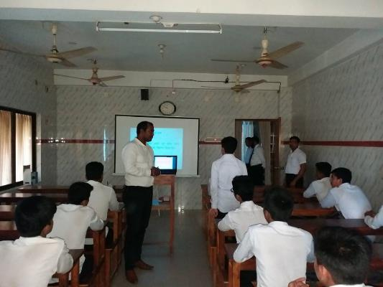
শিক্ষক পরিচিতি
আব্দুল্লাহ আত তারিক
সহকারি শিক্ষক ( বাংলা)
শুভেচ্ছা প্রিপারেটরি স্কুল, মাগুরা
◊ ০১৭১১২৬৫২৩১
ABDULLAH AT TARIQ
Notes:
শিক্ষক পরিচিতি Hide করে নিতে পারেন।

Slide 4
পাঠ পরিচিতি
অষ্টম শ্রেণি
বাংলা
পদ্যাংশ
25/06/২০২০
ABDULLAH AT TARIQ
Notes:
পাঠ পরিচিতি হাইড রাখতে হবে

Slide 5
শিখনফল
এই পাঠ শেষে শিক্ষার্থীরা-
১। কবি পরিচিতি বলতে পারবে।
২। নতুন শব্দগুলোর অর্থসহ বাক্য গঠন করতে পারবে।
3। সম্রাট বাবুরের মহানুভবতা সম্পর্কে লিখতে পারবে।
৪। মানবিক মূল্যবোধের গুরুত্ব বিশ্লেষণ করতে পারবে।
Notes:
শিখনফল নির্ধারণের মাধ্যমের শিক্ষার্থীকে আজকের ক্লাসের চিত্রায়ন করা সম্ভব । এটিও হাইড থাকবে ।

Slide 6
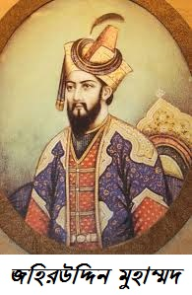
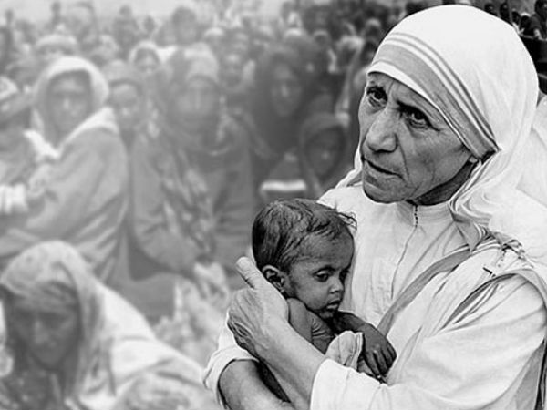
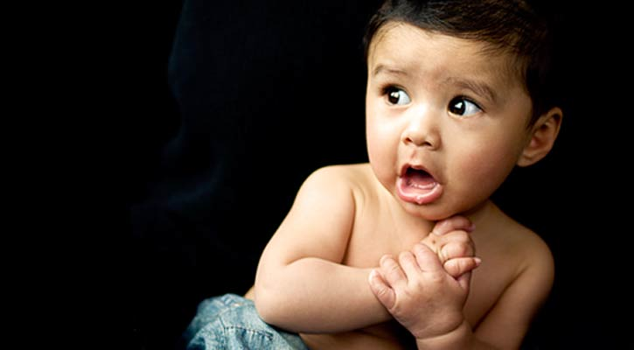
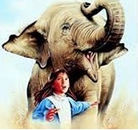
ছবিগুলো দেখে অনুমান কর কে কী করছে।
Notes:
১ম ছবি মোঘল সাম্রাজ্যের প্রতিষ্ঠাতা , ২য় ছবির মানবতার সেবক মাদার তেরেসার, আতঙ্কগ্রস্থ শিশু, হাতি ভয়ে ভীত শিশু ।

Slide 7
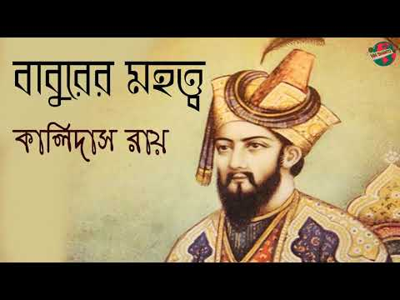
আজকের পাঠ…
বাবুরের মহত্ব
কালিদাস রায়
Notes:
শিক্ষার্থীদের মাঝখান থেকে আজকের পাঠ চিহ্নিত করতে হবে ।

Slide 8
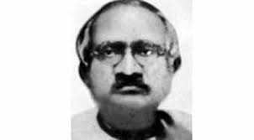
কবি পরিচিতি
১৯৭৫ সালে মৃত্যবরণ করেন
রবীন্দ্রভারতী বিশ্ববিদ্যালয় থেকে ডি.লিট. উপাধি পান
১৮৮৯ সালে পশ্চিমবঙ্গের বর্ধমান জেলার কড়ুই গ্রামে
উপাধি - কবিশেখর
বিদ্যালয়ে শিক্ষকতা করতেন
বিচিত্র বিষয়ে কবিতা লিখেছেন । কাহিনী কবিতা রচনা করেন । তাঁর কবিতায় আরবি-ফারসি শব্দের ব্য্যবহার দেখা যায় ।
Notes:
মনোযোগ দিয়ে শিক্ষার্থী কবি পরিচিতি শিখবে, সময় নিয়ে শিক্ষক প্রশ্নোত্তর পদ্ধতিতে শিখন কার্যক্রম পরিচালনায় করবেন । রবীন্দ্রযুগের বিশিষ্ট রবীন্দ্রানুসারী কবি, প্রাবন্ধিক ও পাঠ্যপুস্তক রচয়িতা।

Slide 9
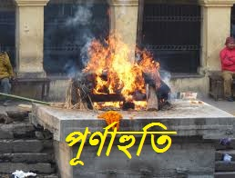
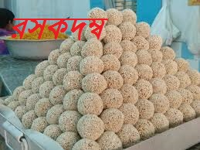
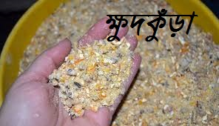
কাব্যগ্রন্থ
Notes:
কবি শেখর উপাধি পেয়েছিলেন । পূর্ণাহুতি(১৯৬৮), রসকদম্ব(১৯২৫), ক্ষুদকুঁড়া(১৯২২) ,পর্ণপূট (১৯১৪ প্রথম খন্ড,১৯২১ দ্বিতীয় খন্ড), বল্লরী(১৯১৫), বৈকালী(১৯৪০), কিশলয় (১৯১১)

Slide 10
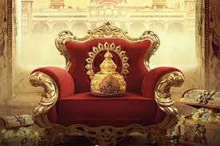
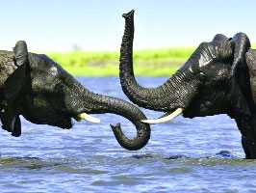
শব্দার্থ
শব্দ
ছবি
অর্থ
শাহিগদি
সিংহাসন।
প্রান্তর
বিস্তৃত মাঠ,ময়দান।
করি-শুণ্ড
হাতির শুঁড়।
স্বপ্ন-অতীত
অবিশ্বাস্য,অকল্পনীয়
Notes:
শিক্ষক ব্যাখ্যা করবেন ।

Slide 11
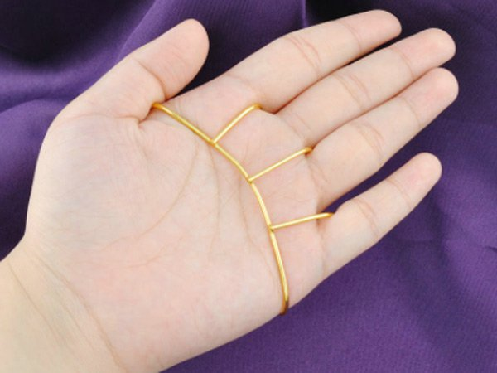
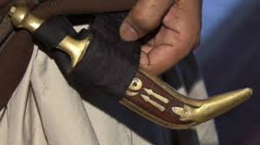
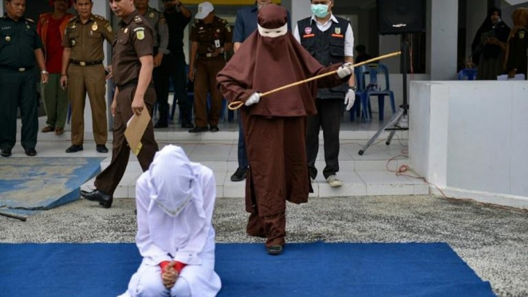
শব্দার্থ
শব্দ
ছবি
অর্থ
করতল
হাতের তালু
গুপ্ত কৃপাণ
লুকানো তলোয়ার
ঘাতক
হত্যাকারী
দণ্ডবিধান
শাস্তি প্রদান
Notes:
শিক্ষক ব্যাখ্যা করবেন ।

Slide 12
একক কাজ
প্রশ্নঃ কবি কালিদাস রায় কত খ্রিষ্টাব্দে জন্ম গ্রহণ করেন?
প্রশ্নঃ ‘প্রান্তর’ শব্দের অর্থ কী ?
প্রশ্নঃ ‘ক্ষুদকুঁড়া’ জাতীয় রচনা ?
প্রশ্নঃ কবি হিসেবে স্বীকৃতিস্বরূপ কালিদাস রায় কী উপাধী পেলেন?
Notes:
মান অনুসারে শিক্ষার্থীকে প্রশ্ন করবেন ।

Slide 13
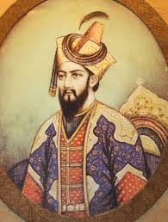
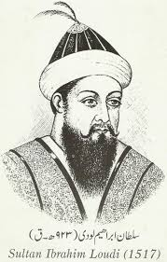
টীকা
মুঘল সাম্রাজ্যের প্রতিষ্ঠাতা ছিলেন জহিরউদ্দীন মুহাম্মদ বাবুর । বাবুর অর্থ সিংহ । ১১ বছর বয়সে সমরখন্দের সিংহাসনে বসেন এবং অল্প বয়সে দুইবার সিংহাসন হারান । পরে আফগানস্থানের হিংহাসন দখন করেন । পরে ভারতের ইব্রাহিম লোদিকে পরাজিত করে দিল্লীর সিংহাসন অধিকার করেন । মেবারের রাজা সংগ্রাম সিংহকে পরাজিত করেন ।
ভারতের লোদি বংশীয় শেষ পাঠান সম্রাট সুলতান ইব্রাহিম লোদি ।

Slide 14
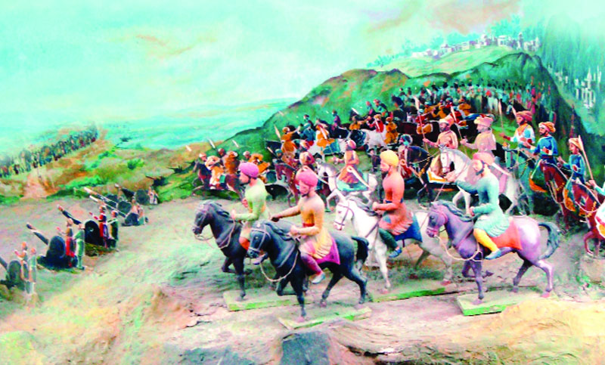
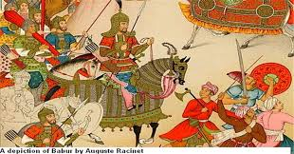
টীকা
দিল্লীর উত্ত-পশ্চিমে অবস্থিত বিখ্যাত যুদ্ধক্ষেত্র । এখানে তিনটি প্রসিদ্ধ যুদ্ধ হয় ।
খানুয়ার প্রান্তর আগ্রার পশ্চিমে অবস্থিত যুদ্ধক্ষেত্র ।

Slide 15
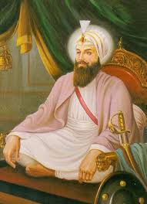
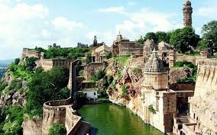
টীকা
দৌলত খাঁ লোদী পাঞ্জাবের শাষক ছিলেন । তিনি ইব্রাহিম লোদীর সাথে বিশ্বাসঘাতকতা করে বাবুরকে ভারত আক্রমণের জন্য আহ্বান করেন । পরে তিনি বাবুরের সাথেও বিশ্বাসঘাতকতা করেন।
রাজপুতনার মেবার রাজ্যের রাজধানী নাম চিতোর ।

Slide 16
জোড়ায় কাজ
বাবুরের পরিচয় দাও ।
Notes:
দুইজন আলোচনা করে সর্বোচ্চ ৫ বাক্য একজন লিখবে, অন্যজন উপস্থাপন করবে ।

Slide 17
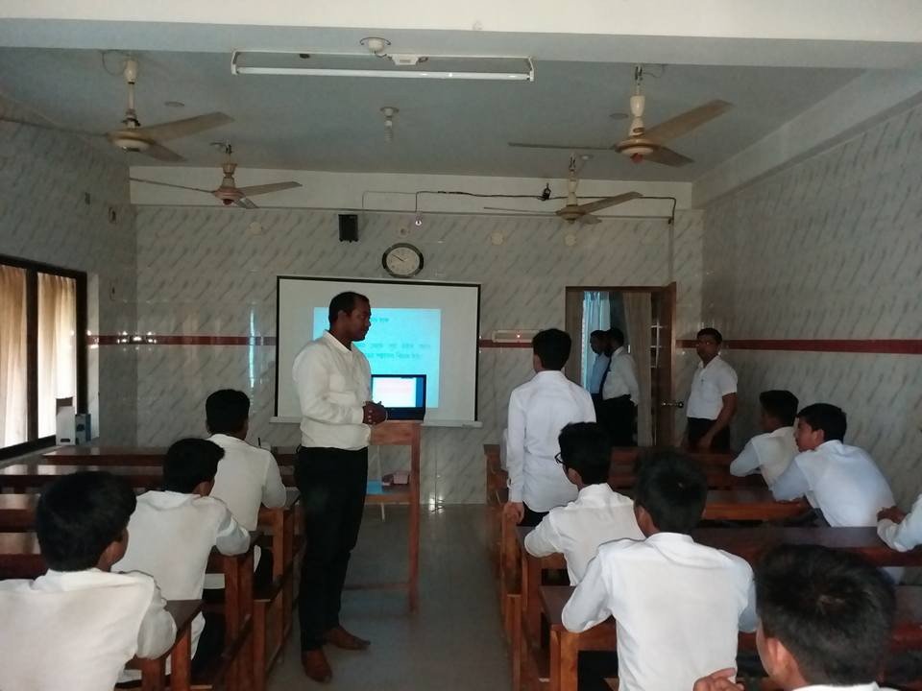
সরব পাঠ
Notes:
শিক্ষক প্রমীত উচ্চারণে কবিতাটি আবৃত্তি করবে ।

Slide 18
ভিডিওটি মনোযোগ দিয়ে দেখ
Notes:
ভিডিওটি হাইপার লিংক করা, ইন্টারনেট সংযোগ থাকা আবশ্যক ।

Slide 19
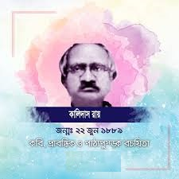
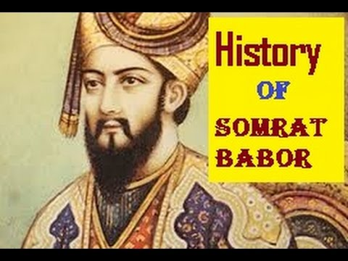
কালিদাস রায়
সম্রাট বাবর
“বাবুরের মহত্ত্ব” কবিতাটি কালিদাস রায়ের “পর্ণপুট” কাব্যগ্রন্থ থেকে নেয়া হয়েছে। এ কবিতায় মোঘল সম্রাট বাবুরের মহত্ত্ব তুলে ধরা হয়েছে। এখানে কবি তাঁর আদর্শ ও মানবিক মূল্যবোধকে তুলে ধরেছেন।

Slide 20
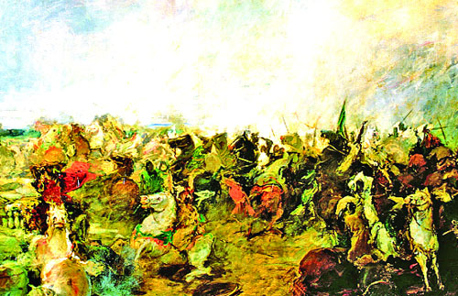
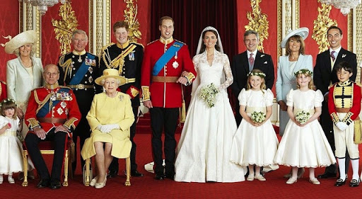
দেখিল বাবুর এ – জয় তাহার ফাঁকি
ভারতবর্ষে মূঘল সম্রাজ্যের প্রতিষ্ঠাতা সম্রাট বাবুর রাজ্য দখল করার পর চিন্তা করলেন শুধু রাজ্য দখল করলেই বিজয়ী নয়। প্রকৃত বিজয় হবে তখনই যখন রাজ্যের মানুষের মন জয় করা যাবে।

Slide 21
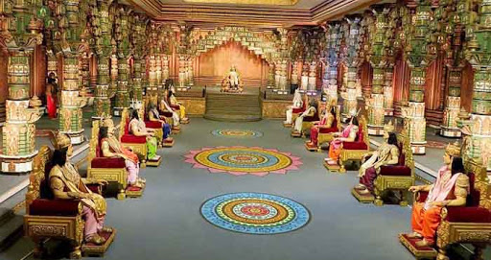
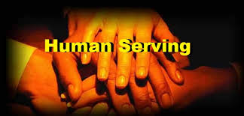
মাটির দখলই খাঁটি নয় বুঝেছে বিজয়ী বীর
চিন্তা অনুযায়ী তিনি জনসাধারণের হৃদয়ে স্থান লাভের জন্য সুশাসন শুরু করেন। সেই মোতাবেক তিনি ছদ্মবেশে জনগণের দুঃখ-কষ্ট দেখার জন্য রাজ্যের বিভিন্ন জায়গায় ঘুরতে এবং জনগণের সেবা করতে লাগলেন।

Slide 22
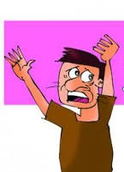
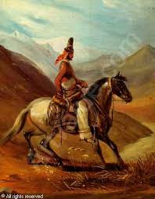
কুর্তার তলে কৃপাণ লুকায়ে ঘুরিছে সে পথে পথে
এদিকে রাজপুতগণ বাবুরকে মেনে নিতে পারলেন না। রাজপুত তরুন যোদ্ধা রণবীর চৌহান বাবুরকে হত্যা করার জন্যে পথে পথে ঘোরাঘুরি শুরু করলেন।

Slide 23
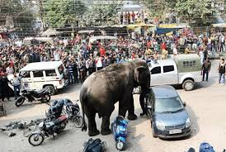
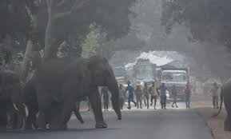
এ যে বাদশাহ স্বয়ং বাবুর পর্যটকের বেশে
এমন সময় চৌহান দেখতে পেল বাবুর নিজের জীবনের ঝুঁকি নিয়ে এক মেথরের ছেলেকে হাতীর কবল থেকে রক্ষা করল। অন্যান্য লোকজন মনে করল মেথরের ছেলেকে রক্ষা করার জন্য জীবনের ঝুঁকি নিতে হবে কেন।

Slide 24
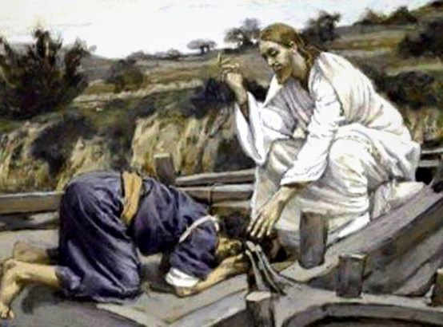
কেটেছে আমার প্রতিহিংসার অন্ধ মোহের ঘোর
অবশেষে চৌহান বাবুরের মহত্ত্ব বুঝতে পারল এবং সে বাবুরের নিকটে গিয়ে তার নিজের অপরাধ তুলে ধরল এবং পায়ে পড়ে ক্ষমা প্রার্থনা করল। বাবুর তাকে ক্ষমা করে দিল এবং তাঁর নিজের দেহরক্ষী হিসাবে নিয়োগ দিলেন।

Slide 25
দলীয় কাজ
‘মাটির দখলই খাঁটি নয় বুঝেছে বিজয়ী বীর’- চরণটি ব্যাখ্যা কর?
Notes:
৬ জনের একটি করে দল গঠন করে আলোচনার মাধ্যমে লিখবে।

Slide 26
মূল্যায়ন
প্রশ্নঃ ভারতে মুঘল সম্রাজ্যের প্রতিষ্ঠাতা কে?
(ক) বাবুর (খ) হুমায়ন (গ) শেরশাহ (ঘ) আওরঙ্গজেব
প্রশ্নঃ কবি কালিদাস রায় কত সালে মারা যান?
(ক) ১৯৫৮ (খ) ১৯৫৯ (গ) ১৯৬০ (ঘ) ১৯৬১
প্রশ্নঃ পানিপথ কী?
(ক) জলপথ (খ) রাজপথ (গ) যুদ্ধক্ষেত্র (ঘ) সমুদ্রপথ

Slide 27
বাড়ির কাজ
‘বাবুরের মহত্ত্ব’ কবিতার একটা বিশেষ দিকের প্রতিফলন ঘটেছে যা সমভাব ধারন করে না-যুক্তিসহ বুঝিয়ে লিখ।

Slide 28
ধন্যবাদ

